Slide 1
计算机网络
授课老师：罗熹
QQ：9075111

Slide 2
课程介绍
总课时56，其中理论40，实验16
实验安排：3,4,5,6,7,8,10,11周，网络协议分析实验室。
考试课
平时成绩20%，考试成绩80%

Slide 3
第一章 计算机网络概述
网络的发展历程
网络的主要功能
网络的分类
计算机网络协议及网络模型

Slide 4
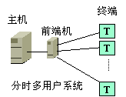
1.1 网络的发展历程
单机阶段（1946年～50年代末）
分时多用户阶段（50年代～60年代末）
特点：
1.各终端本身不拥有资源，全部资源在主机中
2. 同一时间不能有两个或两个以上的用户同时在运行

Slide 5
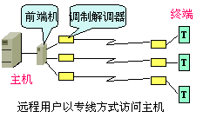
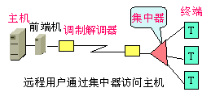
1.1 网络的发展历程
远程终端访问阶段(50年代末～60年代)

Slide 6
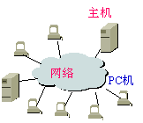
1.1 网络的发展历程
计算机网络阶段（自60年代末开始）
全球网络Internet阶段（90年代以来）

Slide 7
因特网的意义
因特网是自印刷术以来人类通信方面最大的变革。
现在人们的生活、工作、学习和交往都已离不开因特网。

Slide 8
三级结构的因特网
从1993年开始，由美国政府资助的 NSFNET逐渐被若干个商用的 ISP 网络所代替。
1994 年开始创建了 4 个网络接入点 NAP (Network Access Point)，分别由 4 个电信公司经营。
NAP 就是用来交换因特网上流量的结点。在NAP 中安装有性能很好的交换设施。到本世纪初，美国的 NAP 的数量已达到十几个。
从 1994 年到现在，因特网逐渐演变成多级结构网络。

Slide 9
三级结构的因特网
主机到主机的通信可能要经过多种网络。
国家主干网
地区网
地区网
地区网
校园网
校园网
校园网
校园网
校园网
校园网

Slide 10
多级结构的因特网
主机到主机的通信可能经过多种 ISP。
大公司
大公司
地区 ISP
网络接入点
NAP
（对等点）
网络接入点
NAP
（对等点）
主干服务
提供者
地区 ISP
地区 ISP
地区 ISP
大公司
本地 ISP
本地 ISP
公司
本地 ISP
校园网
校园网
校园网
校园网
校园网

Slide 11
今日的多级结构的因特网
大致上可将因特网分为以下五个接入级
网络接入点 NAP
国家主干网（主干 ISP）
地区 ISP
本地 ISP
校园网、企业网或 PC 机上网用户

Slide 12
1.1 网络的发展历程
第一代网络
以单处理机（主机）为中心的联机系统
第二代网络
多个单处理机互相连接起来，形成了多处理机为中心的网络，以远程大规模互联为主要特点
第三代网络
遵循网络体系结构标准建成的网络

Slide 13
从主机为中心到以网络为中心
以主机为中心
以分组交换网为中心
终端
主机
主机
分组交换网

Slide 14
1.2 网络的主要功能
数据传输
资源共享
硬件共享
软件共享
数据共享
分布式数据库和分布式数据处理

Slide 15
什么是计算机网络
计算机网络是利用通信线路将具有独立功能的地理上分散的计算机连接起来而形成的计算机集合。
计算机间可以借助通信线路传递信息，共享软件、硬件和数据等资源。
计算机互连必须遵循约定的通信（网络）协议，由网络设备、通信链路及网络软件实现。

Slide 16
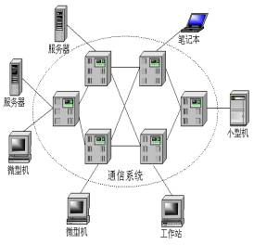
什么是计算机网络
通信子网
资源子网

Slide 17
1.2 计算机网络的组成
计算机网络=资源子网+通信子网
通信子网负责整个网络的纯粹通信部分
组成：服务器，客户计算机
资源子网是各种网络资源的集合
通信线路 ( 或称通道 )
网络互连设备 ( 路由器、交换机、网桥、中继器、网卡、HUB等 )
相关软件（网络操作系统、网络协议等）

Slide 18
1.2 计算机网络的组成
计算机网络的硬件组成
服务器
客户机
网卡
通信介质
通信处理设备
调制解调器
中继器和集线器
网桥
计算机网络中向其他计算机或网络设备提供服务的计算机：文件服务器、打印服务器、应用系统服务器和通信服务器等
计算机网络中享受其他计算机提供服务的计算机
并行数据和串行信号的转换;
数据帧的拆装;
网络访问控制;
数据缓冲
有线传输介质和无线传输介质
交换机
路由器
网关

Slide 19
2 计算机网络的分类
几种不同的分类方法
按网络的拓扑结构分类
按地理位置分类
按计算机和设备在网络中的地位
其他分类

Slide 20
2.1 按网络的拓扑结构分类
所谓拓扑结构就是指网络中通信线路和站点（计算机或设备）的几何排列形式。网络的拓扑结构主要有总线型、环型、星型和网状结构。

Slide 21
2.1.1 总线拓扑结构
所有节点都连到一条主干电缆上
优点：安装简单方便，成本低，铺设电线最短
缺点：故障诊断困难，总线故障会引起整个网络瘫痪，增加新节点难，监控难

Slide 22
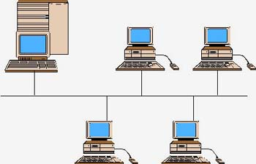
2.1.1 总线拓扑结构

Slide 23
2.1.2 环型拓扑结构
各节点形成闭合的环，可实现任意两点间通信
优点：容易安装和监控
缺点：容量有限，环中任意一处故障都会造成网络瘫痪，增加新节点难
一般采用令牌来控制数据的传输
单环和双环两种结构

Slide 24
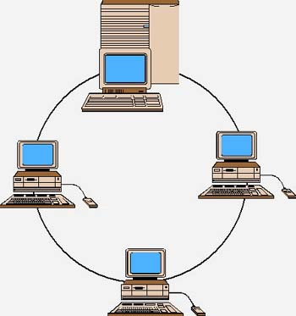
2.1.2 环型拓扑结构

Slide 25
2.1.3 星型拓扑结构
各站点通过点到点的链路与中心站相连
优点：结构简单、建网易，故障诊断易，增加新节点易，监控易
缺点：太依赖中心节点，可靠性低
常见的星型物理拓扑的网络有100BaseT以太网、令牌环网和ATM网等。

Slide 26
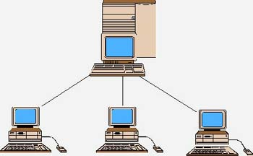
2.1.3 星型拓扑结构

Slide 27
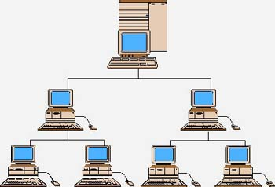
2.1.4 树型拓扑结构
总线型和星型的综合

Slide 28
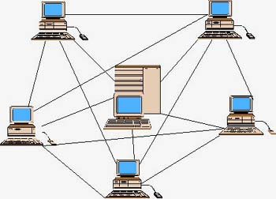
2.1.4 网状拓扑结构
以上各种拓扑结构为基础的综合应用

Slide 29
2.2 按地理位置分类
局域网 LAN
辐射的地理范围从几十米至数公里
城域网 MAN
辐射的地理范围从几十公里到数百公里
广域网 WAN
辐射的地理范围从数百公里至数千公里，甚至上万公里

Slide 30
三种网络类型的比较
网络类型 | 范围 | 传输速度 | 成本
局域网 | 4km内，同一栋建筑物内 | 快 | 便宜
城域网 | 4~20km，同一城市内 | 中等 | 昂贵
广域网 | 20km以上，可跨越国家 | 慢 | 昂贵

Slide 31
广域网、城域网、接入网以及局域网的关系
广域网
城域网
城域网
接入网
接入网
接入网
接入网
接入网
接入网
…
…
局域网
校园网
企业网
局域网

Slide 32
2.3 按在网络中的地位分类
基于服务器的网络
客户机/服务器（C/S）模式。工作特点：文件从服务器被下载到工作站上，然后在工作站上进行处理。
浏览器/服务器（B/S）模式。主要特点：与软硬件平台无关性，把应用逻辑和业务处理规则放在服务器一侧。
对等网络或称为对等式的网络（Peer to Peer）。特点：灵活方便，但较难实现集中管理和控制，安全性低。

Slide 33
2.4 其他分类
按传输介质分类
有线网：包括有线电话线网、电力线网、有线电视电缆网、同轴电缆网、双绞线网、光纤网；
无线网：包括无线电话网、语音广播网、无线电视网、微波通信网、卫星通信网。

Slide 34
2.4 其他分类
按通信方式分类
点对点传输网络：数据以点到点的方式在计算机或通信设备中传输。星型网、环形网采用这种传输方式。适用于大的网络。
广播式传输网络：数据在共用通信介质线路中传输。无线网和总线型网络属于这种类型。适用于地理范围小的网络或保密要求不高的网络。

Slide 35
2.4 其他分类
按网络的使用的目的分类
共享资源网：使用者可共享网络中的各种资源，例如，文件、扫描仪、绘图仪、打印机以及各种服务。
数据处理网：用于处理数据的网络，研究机构的科学计算机网络、企业管理网。
数据传输网：用来收集、交换、传输数据的网络。例如，情报检索网络和信息浏览等。

Slide 36
2.4 其他分类
从网络的交换功能分类
电路交换：建立电路连接
报文交换：不建立连接，每个报文单独发送
分组交换：将较长报文进行分组
混合交换：多种交换模式同时使用

Slide 37
分组交换的原理（一）
在发送端，先把较长的报文划分成较短的、固定长度的数据段。
报文
1101000110101010110101011100010011010010
假定这个报文较长
不便于传输

Slide 38
分组交换的原理（二）
每一个数据段前面添加上首部构成分组。
报文
数 据
数 据
数 据
分组 1
首部
分组 2
首部
分组 3
首部
请注意：现在左边是“前面”

Slide 39
分组交换的原理（三）
分组交换网以“分组”作为数据传输单元。
依次把各分组发送到接收端（假定接收端在左边）
分组 1
首部
数 据
分组 2
首部
数 据
分组 3
首部
数 据

Slide 40
分组交换的原理（四）
接收端收到分组后剥去首部还原成报文。
分组 1
首部
数 据
分组 2
首部
数 据
分组 3
首部
数 据
收到的数据

Slide 41
分组交换的原理（五）
最后，在接收端把收到的数据恢复成为原来的报文。
这里我们假定分组在传输过程中没有出现差错，在转发时也没有被丢弃。
报文
数 据
数 据
数 据
1101000110101010110101011100010011010010

Slide 42
2.4 其他分类
按传输速率分类
低速网（Kb/s）
中速网（Mb/s）
高速网（Gb/s）

Slide 43
2.4 其他分类
从网络的使用者进行分类
公用网 (public network)
专用网 (private network)

Slide 44
本讲小结
本讲对计算机网络的最基本的基础知识进行了简单介绍。通过本讲的学习：了解计算机网络的产生和发展过程，计算机网络的分类，组成计算机网络的硬件系统和软件系统等基本概念；深刻理解计算机网络定义，两级子网概念。

